Slide 1

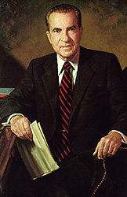
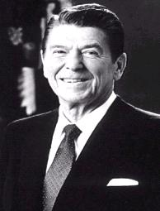

今天回头来看美国走过的百年中……基本上在原有的思想和政体的框架内不断更新、变化……一个世纪独领风骚，其秘诀在于渐进主义的改良。
——资中筠《二十世纪的美国》

Slide 2

专题六 罗斯福新政与当代资本主义
第3课 当代资本主义的新变化

Slide 3

课程标准
以第二次世界大战后美国等国家为例,分析当代资本主义的新变化。

Slide 4
完成《同步学案》知识梳理，思考下列问题。
1、美国国家垄断资本主义巩固和发展的原因、表现 、特点、实质及影响；
2、二战后到90年代美国历届政府不断变化调整的经济政策及效果；
3、美国“新经济”的含义、表现、特点及问题；
4、战后西欧和日本经济发展采取的政策及效果。
5、当代资本主义的新变化表现有哪些？

Slide 5
国家垄断资本主义的发展
（1）含义：是私人垄断组织与资本主义国家政权相结合的资本主义。
不等于
国家垄断资本主义 国有经济
（2）发展过程 ：罗斯福新政开创，凯恩斯倡导，二战期间得到巩固和发展，到二战后有了进一步发展。

Slide 6
比较凯恩斯主义、货币学派和供给学派的不同
经济思想 | 货币投放量与社会需求量 | 政府开支 | 税收 | 国家干预力度
凯恩斯主义 | 适度通货膨胀 | 赤字财政 |  | 加强国家对经济的干预
货币学派 | 控制货币发行 | 反对扩大政府开支、预算赤字 | 减税 | 减少政府费经济的过度干预
供给学派 | 扩大供应而不是消费需求

Slide 7
探究点一 美国不断调整的经济政策
时间 | 代表政府 | 经济理论 | 经济政策 | 成效 | 主要问题
50年代 | 杜、艾
60年代
70年代 |  | 凯恩斯主义
80年代 |  |  |  | 经济复苏
90年代 |  |  |  |  | 两极分化
充分就业
经济发展的黄金时代
高赤字
高国债
高通胀
凯恩斯主义
肯、约
赤字财政
尼、福、卡
紧缩财政
赤字财政
成效不大
滞胀
削减开支
紧缩货币
减税
加大国防开支
高赤字
高国债
高利率
高逆差
货币学派
供给学派
里根
消灭赤字
扶持高新技术和第三产业
鼓励出口
宏观调控
微观自主
“新经济”
（一高两低）
克林顿

Slide 8
2、在下列美国经济增长曲线图上标注出各时期经济发展特点。
50-90年代美国经济增长率

Slide 9

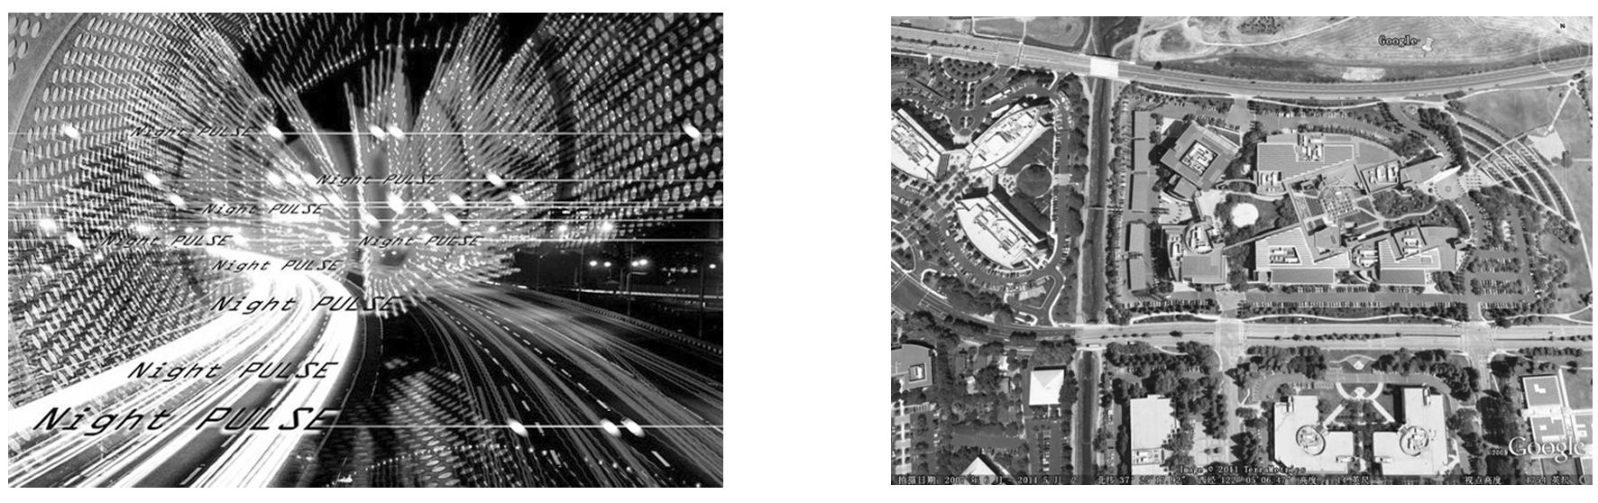
探究点二 美国的“新经济”
史料探究
材料
图一 互联网
图二 美国信息高速公路 图三 美国的“硅谷”
探究
(1)美国的“新经济”是如何出现的？有何特点？如何评价美国的“新经济”？

Slide 10

“新经济”的出现
含义：以知识经济为基础，以信息技术为主导的经济增长模式。
特点（三个“新”）：（1）较长时期经济持续繁荣高度发展。
（2）打破凯恩斯主义理论：低通货膨胀和低失业同时出现，基本实现零通胀下的充分就业。
（3）经济运行机制发生变化：打破了经济增长、失业率和通货膨胀连动的关系。
克林顿总统

Slide 11
答案 出现：20世纪90年代，克林顿政府扶持高新技术产业，通过增加供应来刺激新需求，再用新需求来促进经济的持续增长，取得了成功。即美国进入了一个“新经济”时代。
特点：美国经济持续增长、低通货膨胀率和低失业率同时并存。
评价：克林顿政府的确创造了经济扩张的奇迹，但美国的资本主义生产关系没有因此改变，垄断资本在国民经济中依然占据支配地位，左右着国家政策，美国社会依然是一个富裕与贫困、竞争与垄断并存的两极社会。

Slide 12
(2)结合图示说说美国“新经济”的实质是什么？反思战后美国经济的发展对我国经济建设有何借鉴作用？
答案 实质是“知识经济”。
借鉴：改革社会经济；加大发展科技教育事业的力度，促进以信息产业为代表的高新技术的发展，实施“科教兴国”战略，重视教育，重视人才等。

Slide 13
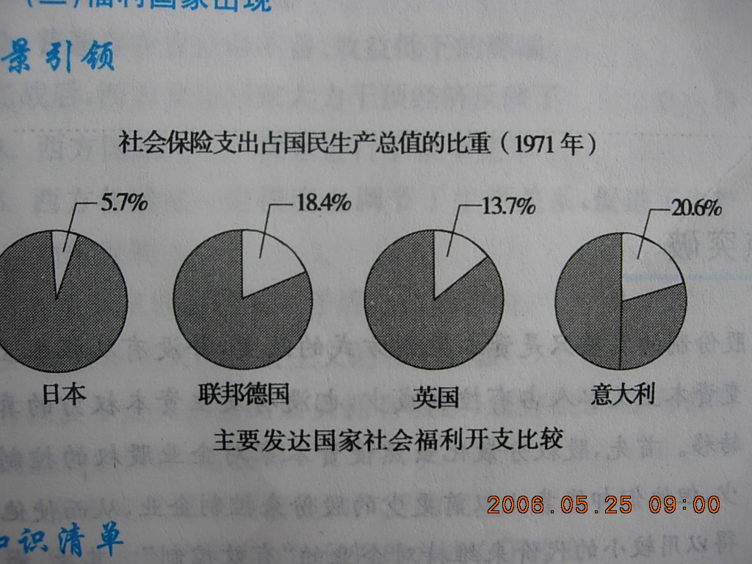
探究点三 战后西方资本主义的新变化
 | 1950 | 1995
第一产业 | 6% | 2%
第二产业 | 36% | 27%
第三产业 | 58% | 71%
结合上述材料和和所学知识，你能总结出二战后资本主义的新变化有哪些？

Slide 14
战后世界资本主义经济发展的新变化
1、国家干预经济,进入国家垄断资本主义；
2、西方福利国家在战后得到发展，社会福利政策普遍实行；
3、第三产业（服务业）的蓬勃发展，高科技产业部门迅速发展，成为国民经济的重要支柱；
4、美国出现“新经济”。
新变化的实质：资本主义生产关系的内部调整，没有改变资本主义的本质。

Slide 15
1
2
3
4
5
6
1.二十世纪七十年代，西方资本主义国家发生了严重的滞胀，经济停滞与通货膨胀并存。这一现象的出现( )
A.表明资本主义的发展已经处于强弩之末
B.是凯恩斯主义在西方各国普遍推行的结果
C.与两大阵营的尖锐对立密切相关
D.促使资本主义各国加强对经济的干预
B
解析 二战后，西方各国普遍接受凯恩斯主义，对经济大力干预和调节，虽然在一定时期带动经济发展，但是也具有一定的弊端，导致滞胀现象出现，故B项正确。

Slide 16
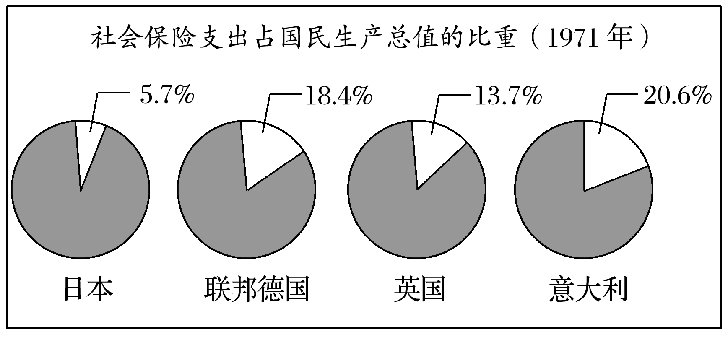
1
2
3
4
5
6
2.阅读右图，其叙述正确的是( )
C
①图示国家被称为“福利国家” ②发达国家的社会福利已成为公民的社会权利 ③发达国家的福利政策缓解了社会矛盾，提高了人们的工作积极性 ④发达国家建立起了比较完善的社会福利制度
A.①②③ B.②③④ C.①②④ D.①②③④
解析 “福利国家”的发展，不利于提高人们的工作积极性，故排除③，答案选C项。

Slide 17
1
2
3
4
5
6
3.1946年至1992年，法国政府连续实施了10个计划，规划经济发展方向，确定总体目标和长远战略。这些计划是指导性的，主要是为企业决策提供权威的信息和可靠的政策依据。政府采取激励措施来推动计划的实现。这表明当时法国( )
A.运用了亚当·斯密的经济思想 B.强化了政府干预经济的政策
C.采用了斯大林的计划经济模式 D.确立了社会主义市场经济模式
B
解析 二战后法国通过经济计划进行“指导”经济的发展，实际上是强化政府对经济的干预，A项错在时间，C、D两项错在性质。

Slide 18
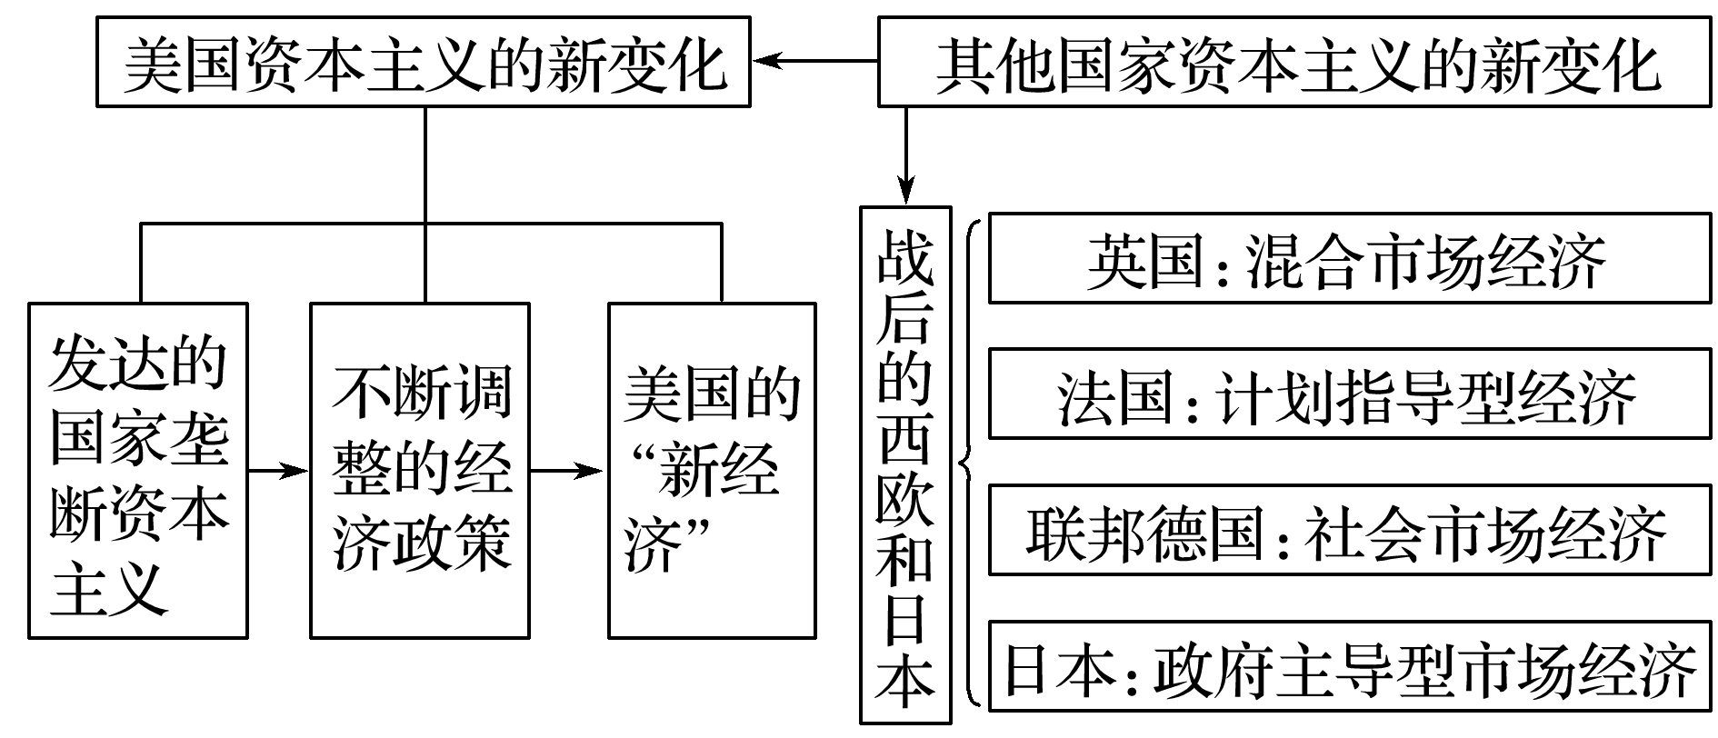
方法总结
1.结构图示

Slide 19
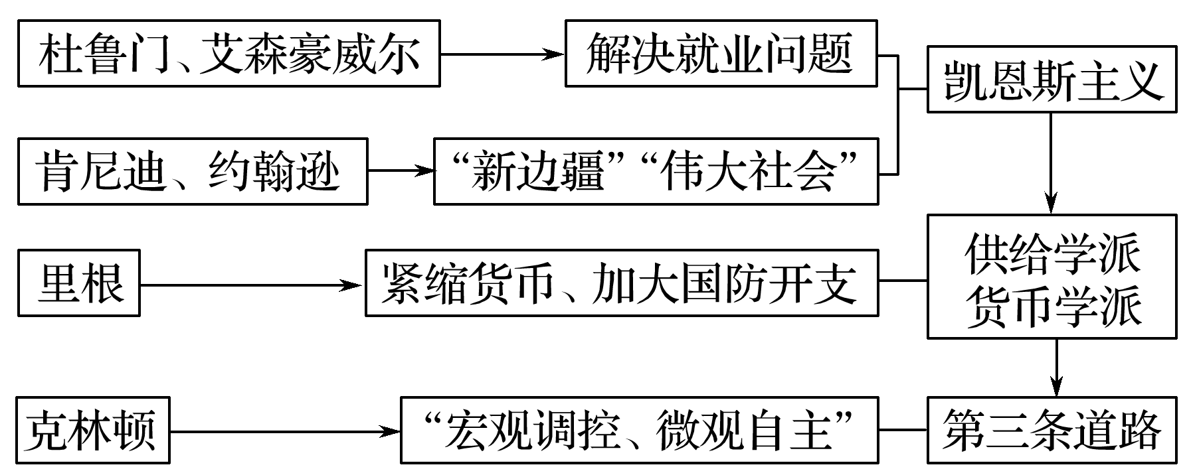
2.方法点拨
(1)图示法理解美国经济政策的调整

Slide 20
(2)图表法识记西欧和日本的经济发展模式及特点
国家 | 模式 | 特点
英国 | 混合市场经济 | “三个结合”
法国 | 计划指导型经济 | 唯一实行明确的经济发展计划的西方国家
联邦德国 | 社会市场经济 | 介于计划经济和市场经济之间
日本 | 政府主导型经济 | 政府对经济的干预远大于市场调节
返回

Slide 21
史论总结
全面认识国家垄断资本主义
(1)实质：国家垄断资本主义是一种国家政权和私人垄断资本相结合的资本主义，其实质是对资本主义生产关系的局部调整。
(2)发展历程：它产生于19世纪末20世纪初，初步发展于罗斯福新政时期，广泛应用于第二次世界大战后。
(3)特点：垄断资本与国家政权相结合，并以其巨大的力量，对整个社会经济活动进行干预和调节；国家垄断资本主义所追求的是国家垄断利润。

Slide 22
(4)积极作用：首先，它突破了私人垄断资本主义的局限，使生产、技术改造过程更加社会化，从而可在更大程度上容纳生产力的发展；其次，它在一定程度上克服了私人垄断资本主义同现代化巨额投资的矛盾，即在一定程度上缓和了生产和消费的矛盾，使资本主义市场的供需关系得到调整，促进了生产力的发展。
(5)局限性：不可能从根本上消除资本主义的基本矛盾。

